Slide 1
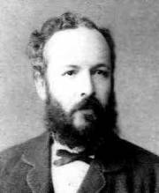
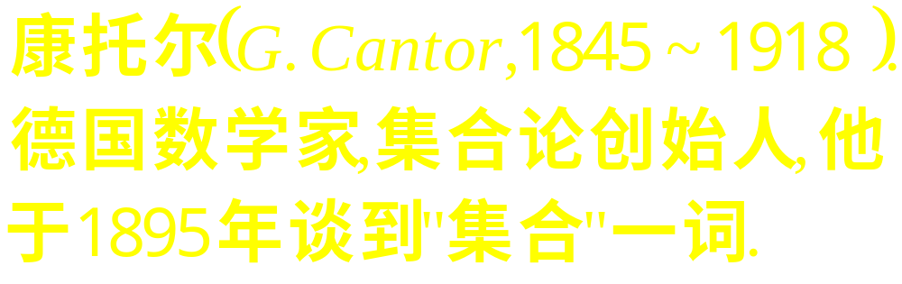
1.1.1 集合的含义与表示

Slide 2
集合的含义是什么？请看下面的例子.
1. 1到20以内的所有素数；
2. 2016年第31届里约夏季奥运会中国获得的
金牌项目；
3.所有的正方形；
4.方程 的所有实数根；
5.满足方程 的所有的点.
一.集合的定义：一般地，我们把研究对象统称为元素(element),把一些元素组成的总体叫做集合.(set)(简称为集).

Slide 3
二.集合的元素的特性
具有客观确定性、互异性、 无序性.
由无序性我们得到只要构成两个集合的元素是一样的，我们就称这两个集合是相等的.
三.集合与元素
1.集合的表示：集合通常用大写字母A、B、C…表示.集
合中的每一个元素通常用小写字母a、b、c…表示.

Slide 4
3.数学中一些常用的数集及其记法(要求记住的)
全体非负整数组成的集合称为非负整数集(或自然数集)，记作N;
所有正整数组成的集合称为正整数集，记作N* 或N₊；
全体整数组成的集合称为整数集，记作Z；
全体有理数组成的集合称为有理数集，记作Q；
全体实数组成的集合称为实数集，记作R.
4.集合的分类
集合按元素多少可分为：有限集(finite set):元素个数是有限个，无限集(infinite set):元素个数是无限个，空集(empty set):不含任何元素.也可按元素的属性分，如：数集(元素是数)，点集(元素是点)等.

Slide 5
四.集合的表示
1.列举法

Slide 6

思考
1.请表示出大于等于1小于等于1000的整数.
2.描述法
用集合所含元素的共同特征表示集合的方法称为描述法.具体方法是：在花括号内先写上表示这个集合元素的一般符号及取值(或变化)范围，再画一条竖线，在竖线后写出这个集合中元素所具有的共同特征质.

Slide 7
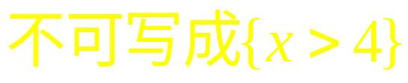
例2.试分别用列举法和描述法表示下列集合
(1)方程 的所有实数根组成的集合;
(2)由大于10小于20的所有整数组成的集合.
解:
(1)列举法:
描述法:
(2)列举法:
描述法:

Slide 8
例3.用适当的方法表示下列各集合
(1)所有的偶数组成的集合;
的一次因式组成的集合;
(3)直角坐标系内第二象限的点组成的集合;
(4)以点A为圆心, 为半径的圆上所有的点组成的集合.
解:
{平面内到定点A的距离等于r的所有的点}

Slide 9
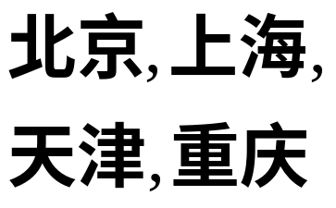
3.图示法
文恩(韦恩)(J.Venn,1834--1923),英国数学家.
例如:(1)我国的直辖市组成的集合;
(2)
2,3,4,5
(2)

Slide 10
小结:
1.集合的定义;
2.集合元素的特性:确定性,互异性,无序性;
3.集合的表示方法:字母,列举法,描述法,图示法.

